Slide 1
Programme d’activités
Service de garde
Le petit monde de Bernadette
2024-2025

Slide 2
Tables des matières
Présentation du service de garde
Coordonnées, heures d’ouverture et personnel
Introduction
Présentation du service de garde
Description du milieu
Les regroupements des élèves
La démarche éducative
Les besoins et intérêts des élèves
La démarche éducative
Moyens de communication utilisés avec les parents/tuteurs
Le service de garde
Le code d’éthique du personnel éducateur envers les élèves
Le code d’éthique du personnel éducateur envers les parents
Les valeurs de l’équipe et de l’école
Le Règlement sur les services de garde en milieu scolaire: les objectifs visés
Les autres principaux encadrements
Les moyens mis en place pour être en cohérence avec le projet éducatif
Le code de vie de l’école et du service de garde
Les approches éducatives privilégiées
Les besoins des élèves à combler
La façon d’intervenir appropriée selon la situation
Les observations
Le programme d’activités
Le programme d’activités
Les objectifs d’un programme d’activités
Le rôle de la direction concernant le programme d’activités
Activités en lien avec le développement global
Horaire type d’une journée
Les routines
Les catégories d’activités
La routine du matin
La routine du midi
La routine de fin de journée
Les activités de routine et de transitions
Les activités à court terme
Les activités à long terme
La période des travaux scolaires
La planification annuelle par thèmes
Les journées pédagogiques
La semaine de relâche
Les fiches de fréquentation et d’observation
Les outils de planification (la grille)
Les outils de planification (la fiche d’activité)
Diffusion et mise à jour du programme d’activités
Conclusion

Slide 3
Le personnel du service de garde
Coordonnées
École Ste-Bernadette
824, Chabanel
Chicoutimi, QC
G7H 3T7
(418) 698-5136 poste 3245
sainte-bernadette.servicegarde@csrsaguenay.qc.ca
Heures d’ouverture
07H00-7H45
11H30-12H45
15H25-17H30
Journées pédagogiques et semaine de relâche
7H00-17H30
Notre équipe est composée de 5 éducatrices, 1 éducateur et d’une technicienne. En réunissant les forces de chacun, nous pouvons organiser du sport en équipe, des ateliers culinaires, des bricolages et des projets à long terme.
Plusieurs formations sont offertes pendant l’année au personnel éducateur pour les soutenir dans leur travail.
Les sujets abordés sont en lien avec le développement global des enfants, la planification et comment intervenir avec les élèves à besoins particuliers.
Nous avons également la possibilité de cibler une formation plus spécifique à notre équipe.

Slide 4
Introduction
Le rôle du service de garde se situe entre autres dans la stimulation de découvertes et d’explorations, tout cela dans un contexte de plaisir et de vie de groupe qui invite à la socialisation.
Les élèves ont ainsi l’occasion de faire des apprentissages en complémentarité avec ceux faits en classe dans le cadre des programmes d’éducation préscolaire et d’études au primaire.
Le programme d’activités est adapté aux besoins et intérêts des enfants. Le matériel est varié, abondant et approprié afin de permettre à l’enfant de s’épanouir et se développer.
Le matériel est accessible pour favoriser leur autonomie, celui-ci joue un rôle fondamental dans l’organisation de la vie de l’enfant. En responsabilisant l’enfant, il se sentira valorisé et en confiance.

Slide 5
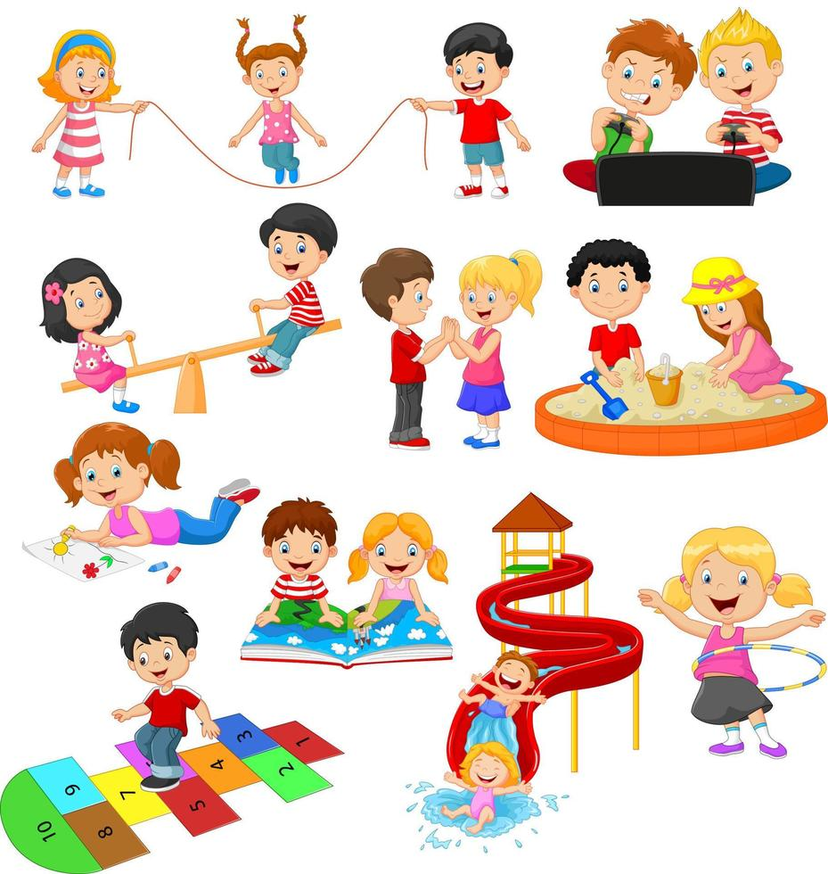
Présentation du service de garde
Les services de garde en milieu scolaire contribuent à la société, notamment en soutenant les parents dans la conciliation de leurs responsabilités familiales et professionnelles. Ils permettent également à ces derniers d’aller travailler en toute confiance et de laisser leurs enfants dans un environnement sain et sécuritaire.
De surcroît, le personnel des services de garde en milieu scolaire répond aux besoins des élèves du préscolaire et du primaire en dehors des heures de classe.
Par un éventail d’activités, dans le plaisir, le jeu et la détente, les services de garde en milieu scolaire contribuent à la réussite éducative des élèves et à leur développement global.
(Élaboration d’un programme d’activités pour le SDG, MEQ)

Slide 6
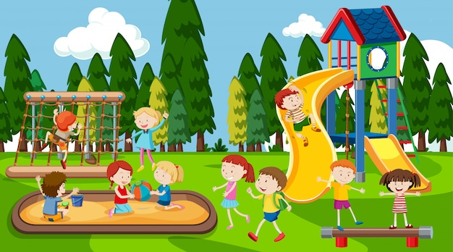
Description du milieu (locaux utilisés, cour d’école etc.)
Depuis 1981, « Le petit monde de Bernadette » fait partie de la vie de l’école Ste-Bernadette.
Situé dans un quartier résidentiel, son environnement physique (parc d’amusement, glissades et patinoire en hiver) est un atout pour les activités extérieures.
Le service de garde reçoit une clientèle de la maternelles 5 ans jusqu’à la 6^{ième} année. Les journées se déroulent dans 3 locaux, soit un local multifonctionnel, un gymnase et la bibliothèque. De plus, les activités à l’extérieur y sont toujours prioritaires et valorisées.

Slide 7
Les regroupements d’élèves: Quand? Avec qui? Comment? Pourquoi?
Grand-groupe
Lors de l’accueil le matin et au depart au départ en fin de journée.
Sous-groupe
Les élèves ont des groupes attitrés au début de l’année pour la période du midi et du soir.
Multiâge
Dyade
Individuel
Les élèves se retrouvent souvent en groupe de deux dans les jeux libres ou de société.
L’élève se retrouve seul lors d’un bricolage.
Lors des journées pédagogiques.
Au gymnase le midi ou le soir.
À l’extérieur.
Pendant l’accueil du matin et le départ du soir, les élèves sont en multi-âge.
Lors des journées pédagogiques.
Quand un élève a besoin de se rendre au coin calme pour s’apaiser.

Slide 8
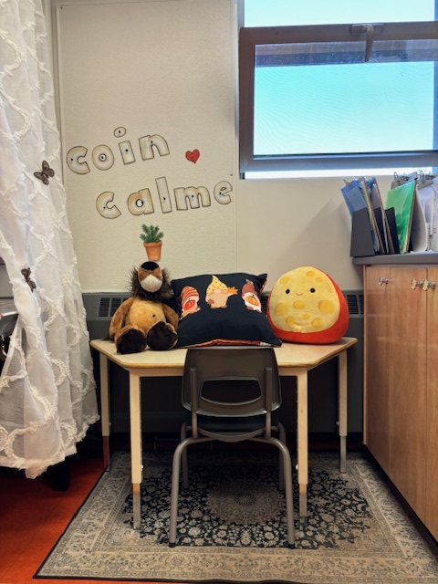
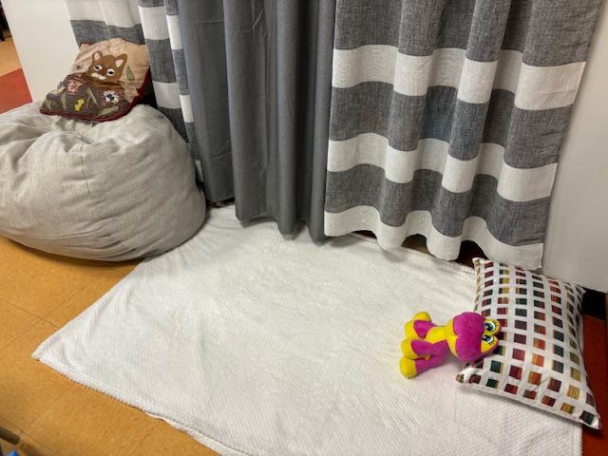
Les besoins et intérêts des élèves
Au service de garde, l’élève est au centre de nos interventions. Pour répondre à leurs besoins nous avons mis à leur disposition un coin calme.
Cet espace peut être utilisé par l’élève qui ressent le besoin de s’isoler momentanément.
En mercredi maternelle, les tout-petits disposent d’un coin repos.

Slide 9
La démarche éducative
1 - Observer
2 - Planifier(Analyser)
3- Organiser(Plan d’action)
4 -Intervenir (Animer)
5 - Évaluer
Observer un enfant
Observer un groupe
S’observer
Planifier son observation: Qui? Quoi? Quand?
Consigner les observations (faits mesurables, significatifs, le contexte, les comportements, les mots utilisés, etc.)
Identifier le besoin et chercher un moyen d’y répondre
Comprendre la raison qui explique l’apparition du comportement et chercher des pistes de solutions.
Offrir de la variété (activités, jeux)
Répondre aux intérêts des enfants
Favoriser le développement global
Considérer la dynamique du groupe et l’âge des enfants.
Cibler une intention éducative
Regrouper les éléments nécessaires pour mettre en place l’activité/le jeu.
Prévoir les achats, réserver le local, etc.
Rencontrer l’enseignante, le/la T.E.S., etc.
Valider la portée éducative de l’activité/jeu ou de la démarche.
Aménager l’espace
Annoncer une conséquence logique en cas de manquement et l’appliquer tel que convenu
Adopter une posture professionnelle
Être à l’écoute, disponible et bienveillant
Retour sur l’activité/le jeu avec les élèves favorise le sentiment d’appartenance, développe la confiance, développe l’esprit critique, etc.
Donner des consignes de sécurité et du déroulement de l’activité/du jeu.
Expliquer les règles et leurs raisons
Participer
Surveiller le déroulement de l’activité/jeu
Rappeler les consignes/directives
Indiquer le temps restant, etc.
Permet de constater les progrès/les gains et les défis restants.
Évaluation par l’éducateur.trice permet de valider la réponse aux besoin et intérêts des élèves, l’atteinte de l’intention éducative, etc.
Permet d’ajuster son plan d’action ou incite à le poursuivre.
Permet d’anticiper/prévoir notre intervention la prochaine fois que…
Notes:
GINA

Slide 10
Moyens de communication utilisés avec les parents/tuteurs
Moyens de communication
Courriel
Sac à dos
Mozaïk
Téléphone
Forms
(questionnaire)
Prendre note: vous pouvez laisser un message sur le répondeur. Vous devez attendre une confirmation de notre part pour tout changement d’horaire de votre enfant.

Slide 11
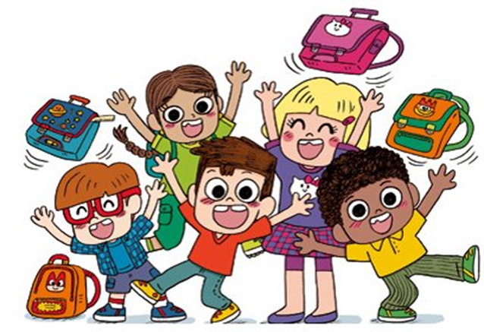
Le code d’éthique du personnel éducateur envers les élèves
Responsabilités du personnel éducateur :​
Assure le respect, le bien-être et le sain développement des enfants qui lui sont confiés;​
Favorise toutes les dimensions du développement global de l’enfant par un programme d’activités répondant aux besoins généraux et particuliers de chacun;​
Encourage le développement des compétences, l’autonomie et l’estime de soi;​
Permets à l’enfant de faire ses propres choix et valorise ses réalisations;​
Collabore avec les parents;​
Participe au travail d’équipe et en fait partie intégrante;​
Partage la responsabilité de créer les conditions favorables au développement de l’enfant et à son insertion dans la société.​
S’engage à reconnaître que chaque enfant est UNIQUE et le respecter, quelles que soient ses différences.

Slide 12
Le code d’éthique du personnel éducateur envers les parents et l’équipe de travail
Le code d’éthique
Le personnel éducateur assure le respect, le bien-être et le sain développement des ENFANTS qui lui sont confiés.
Pour respecter ce principe, le personnel éducateur s'engage:
à reconnaître que chaque enfant est unique et qu'il se développe à son rythme, selon ses goûts,
ses intérêts, sa personnalité, sa culture, son origine;
à privilégier l'apprentissage par le jeu dans un climat de plaisir et de respect;
à analyser et à évaluer son propre comportement professionnel avec un esprit critique.
(Extrait du code d’éthique de l’AQGS)
Le code d’éthique
Le personnel éducateur collabore avec les PARENTS
Pour respecter ce principe, le personnel éducateur s'engage:
à accueillir les parents de façon chaleureuse et à communiquer avec eux de façon respectueuse;
à transmettre régulièrement aux parents des informations constructives sur leur enfant et à décrire les comportements sans porter de jugement;
à préserver la confidentialité des informations concernant l'enfant et sa famille sauf si ce silence met les enfants en péril.
Le personnel éducateur fait partie intégrante d'une ÉQUIPE DE TRAVAIL
Pour respecter ce principe, le personnel éducateur s'engage:
à se définir et à se reconnaître en tant qu'équipe professionnelle;
à collaborer au maintien d'un climat de travail basé sur la solidarité, le respect, la coopération, le soutien mutuel, la confiance et la motivation;
à assurer, en tant qu'équipe, la qualité de vie du milieu pour le bien-être des enfants et à toujours en poursuivre l'amélioration.
(Extraits du code d’éthique de l’AQGS)

Slide 13
Les valeurs de l’équipe et de l’école
Dans un souci de cohésion et de continuation, les valeurs du service de garde comportent aussi celles du projet éducatif de l’école. Nos valeurs communes sont :
Entraide
Engagement
Plaisir

Slide 14
Règlement sur les services de garde en milieu scolaire (RSGMS): les objectifs visés
Les services de garde en milieu scolaire poursuivent les objectifs suivants
(RSGMS, article 2) :
Veiller au bien-être général des élèves et offrir un climat favorable à leur épanouissement;
Assurer un soutien aux familles des élèves, notamment en offrant à ceux qui le désirent un lieu adéquat et, dans la mesure du possible, le soutien nécessaire pour leur permettre de réaliser leurs travaux scolaires après la classe;
Assurer la santé et la sécurité des élèves, dans le respect des règles de conduite et des mesures de sécurité approuvées par le conseil d’établissement de l’école, conformément à l’article 76 de la Loi sur l’instruction publique (chapitre I-13.3).

Slide 15
Les autres principaux encadrements
Ces principaux encadrements à considérer par le personnel du service de garde et la
direction de l’école dans le processus réflexif menant à l’élaboration d’un programme d’activités.
Le service de garde faisant partie intégrante de l’école, des liens doivent être établis avec certaines démarches.
Le projet éducatif de l’école
Plan de lutte contre l’intimidation et la violence
Le cadre de référence relatif aux SDG

Slide 16
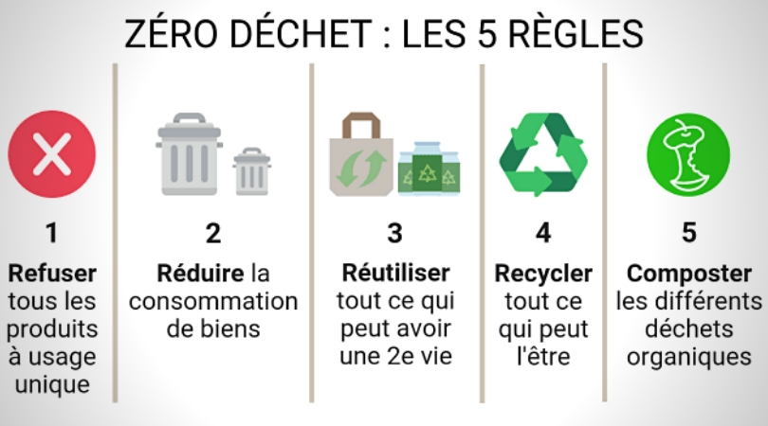
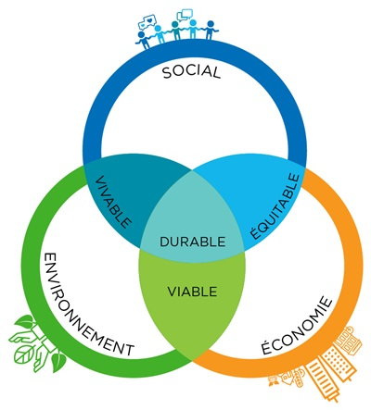
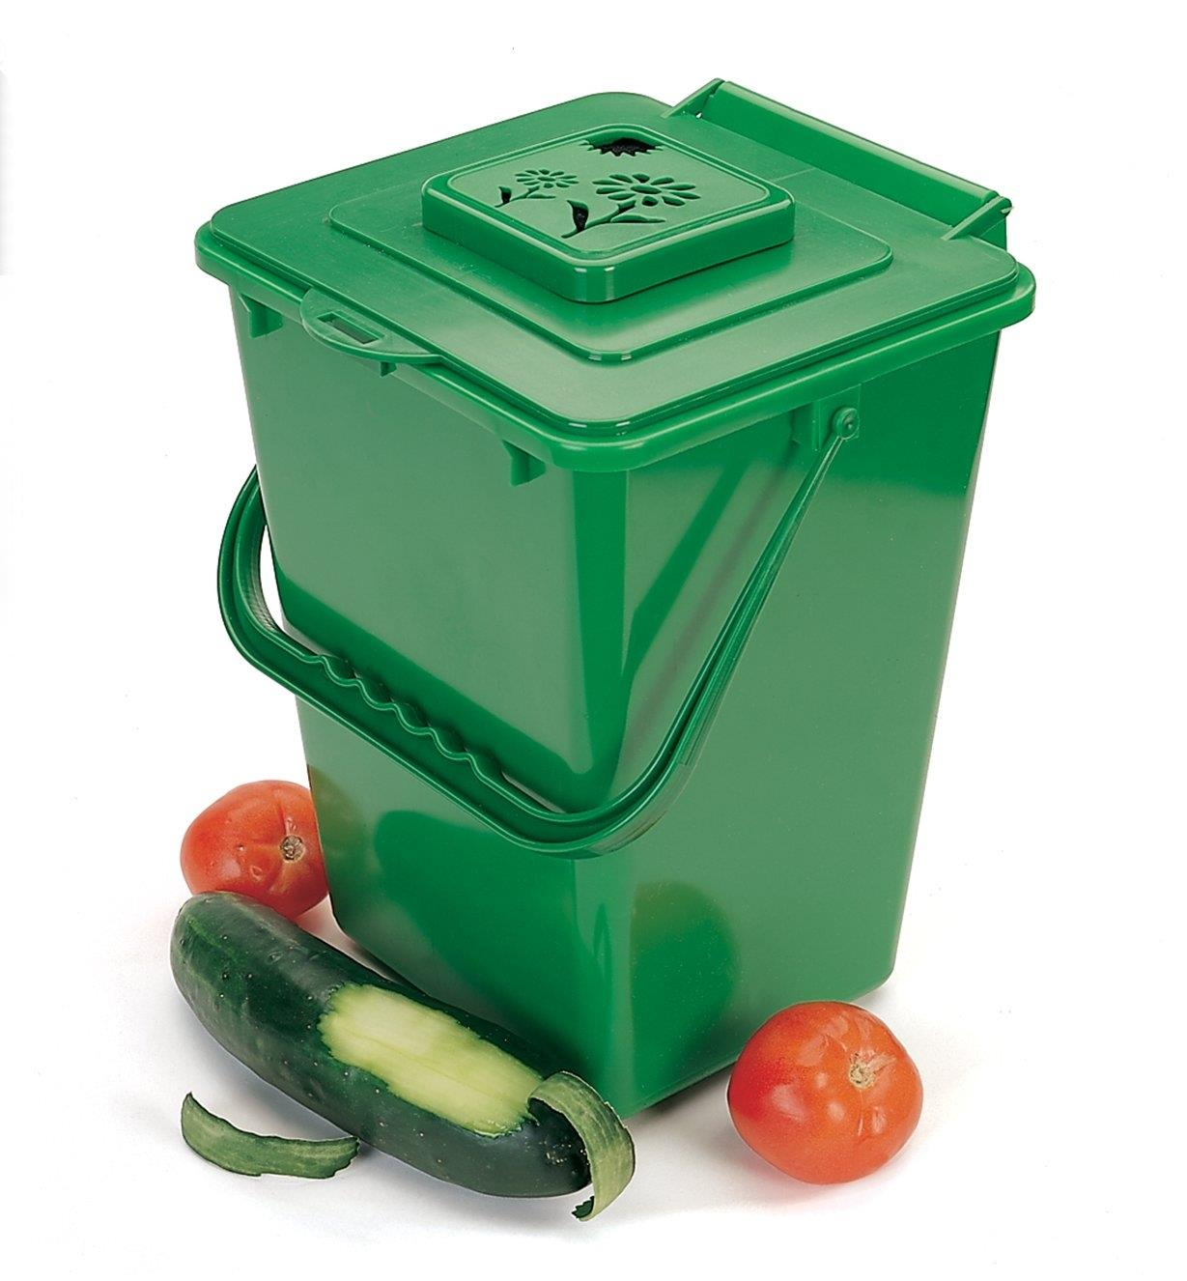
Les moyens mis en place pour être en cohérence avec le projet éducatif de l’école
À Ste-Bernadette je prends soin de ma planète et pour nous au service de garde c’est très important d’être en harmonie avec ce qui se fait dans notre école.
Par nos activités au service de garde, nous valorisons le développement durable, la boîte à lunch zéro déchets, les contenants réutilisables pour les collations et le compostage. Par exemple, nous bricolons avec le recyclage le plus souvent possible et nous participons au ménage de la cour extérieure.

Slide 17
Le code de vie de l’école et du service de garde
Au service de garde le petit monde de Bernadette je respecte le même code de vie que celui de l’école:
Je prends soin de moi et des autres en exprimant et nommant mes besoins en utilisant un langage respectueux. Pour avoir une bonne estime de moi et pour me sentir heureux. Nous favorisons un langage bienveillant entre les enfants et le personnel éducateur.
Je respecte les différences. Nous adoptons nos interventions en fonction des besoins particuliers de l’enfant.
J’agis de manière à ne pas adopter, encourager ou accepter des comportements de violence ou d’intimidation. Pour nous aussi c’est tolérance zéro.
Je prends soin de l’environnement en utilisant le matériel adéquatement, en déposant mes déchets aux bons endroits. Nous impliquons les élèves dans certaines tâches.
Je garde en bon état les lieux communs. Nous transmettons le respect des biens matériels utilisés par tous.
J’ai des mesures d’aide à ma disposition (modélisation, défis et comportements, système d’émulation). Nous plaçons des outils à la disposition des éducatrices pour nos élèves comme par exemple: le coin calme. Nous sommes disponibles lors de conflits et présentent pour modéliser des stratégies en gestions de conflits.
Je peux avoir des conséquences éducatives (geste de réparation, appel aux parents ou retrait du service de garde). Nous intervenons lorsque qu’un élève requiert davantage d’interventions. L’éducatrice prend le temps de s’asseoir avec lui afin de trouver des solutions. Un système de fiches de comportements est à la disposition pour le personnel éducateur.

Slide 18
Les approches éducatives
Au petit monde de Bernadette, nous favorisons l’apprentissage actif avec les valeurs communes avec l’école: l’entraide, le plaisir et l’engagement.
Chaque enfant peut prendre ses décisions à travers différentes situations qu’il vit au quotidien. L’éducatrice est là pour le soutenir, l’encadrer et assurer sa sécurité.
Par les jeux en équipe nous aidons les enfants à coopérer entre eux, trouver des stratégies pour atteindre leur objectif tout en respectant chaque membre de l’équipe.
Pour nous la relation de l’élève avec le personnel éducateur est très importante. Il doit avoir un lien significatif avec l’adulte et pouvoir compter sur lui pour répondre à ses besoins.

Slide 19
Les besoins des élèves à combler
Besoins d’estime
Besoins de sécurité
Besoins physiologiques
Besoins d’accomplissement
Besoins d’appartenance
Vérifier le contenu de la boîte à lunch et que chacun a mangé suffisamment.
Vérifier l’habillement pour l’extérieur et l’état général des enfants.
Prise des présences, validation des absences, contrôle des départs
Surveillance, routine, règles, etc.
Nom de groupe
Impliquer les élèves dans la planification
Développer les habiletés sociales
Respect et confiance envers les élèves
Souligner les bons coups et récompenser ceux qui le méritent
Déléguer des tâches et mettre en valeur le potentiel de chacun
Laisser place à la créativité
Accompagner les élèves dans la résolution de conflit
Les interventions et les activités doivent
être adaptées selon l’âge et les besoins
des élèves, dont ceux des élèves à motricité réduite ou en difficultés d’adaptation ou d’apprentissage.

Slide 20
La façon d’intervenir appropriée selon la situation
Violence/intimidation
Intervention en fonction de la situation
Communication aux parents
Inclusion/intégration
Favoriser une intégration positive
Créer des liens d’appartenance
Comportements inappropriés
Comportement à caractère sexuel
Comportement physique
Élèves à besoins particuliers/à défi
Désarmorcer les situations problématiques avec une attitude de résolution de problème
Cultiver un lien positif avec ces élèves
Comportement verbal
Outiller l’élève à adopter des comportements positifs
Planifier des activités sur le thème de la différence
Avoir une routine identique à tous les jours

Slide 21
Les observations (Qui? Quoi? Quand?)
Le choix des interventions gagne à s’appuyer sur l’observation des élèves. Cela permet de mieux les connaître et d’orienter le choix et le déroulement des activités qui leur sont proposées.
L’élève
Cibler les comportements problématiques et observer l’élément déclencheur de ce comportement afin d’être dans la prévention.
Le groupe
L’éducateur.trice (autoévaluation)
Se remettre en question lorsque quelque chose ne s’est pas passé de la manière que j’aurais voulu. Par exemple: Est-ce que j’ai nommé mes attentes aux élèves avant l’activité? Est-ce que mes règles étaient simples? Etc.
Cibler les moments où l’élève à davantage tendance à se désorganiser ou lorsque son comportement change. Est-ce que cela arrive toujours lorsqu’il fait des jeux de ballons par exemple.
Observer l’attitude général du groupe.
Observer comment se déroule une activité.
Observer les interactions entre les élèves.
Observer les moments de transitions.
Après une activité ou un moment avec mon groupe, s’auto évaluer pour être en constante amélioration.

Slide 22
Le programme d’activités
Le programme d’activités d’un service de garde en milieu scolaire doit mettre l’accent sur le plaisir, la détente et les loisirs tout en favorisant des activités stimulant le développement global des enfants.
Le programme d’activités doit être conçu pour tenir compte des besoins diversifiés de tous les élèves inscrits au service de garde.
Il doit prendre en compte que les besoins des élèves varient selon leur âge, le type de services offerts et/ou les différents moments de la journée.
Ces besoins varient aussi d’un service de garde à l’autre selon l’environnement physique, social et culturel dans lequel vit l’élève.

Slide 23
Les objectifs d’un programme d’activités

Slide 24
Le rôle de la direction concernant le programme d’activités
Le directeur de l’école s’assure que soit établit un programme d’activités et qu’il soit mis en œuvre.
Ce programme d’activités doit s’inscrire de manière cohérente dans le projet éducatif de l’école. Il doit tenir compte des caractéristiques des élèves et permettre leur développement global sur les plans physiques et moteur, affectif, social, langagier et cognitif.
Le programme d’activités doit préalablement avoir été soumis pour avis au comité de parents du service de garde, lorsqu’il a été formé ainsi qu’au conseil d’établissement. Il est actualisé périodiquement et est rendu public, notamment en étant communiqué aux parents des élèves inscrits au service de garde et aux membres du personnel de l’école
(Règlement, article 4.1)
La planification d’activités des services de garde en milieu scolaire tient compte des valeurs issues du projet éducatif de l’école. Elle permet également d’atteindre les objectifs particuliers des services de garde.

Slide 25
La planification des activités en lien avec le développement global
Par l’organisation d’activités variées et basées sur les 5 domaines de développement, on permet à l’enfant de s’épanouir pleinement.
Physique et moteur
Croissance et santé physique
Équilibre, stabilité,
Coordination, force
Maturation physique
Fonctions motrices
Affectif
Social
Langagier
Cognitif
Comprendre et gérer ses émotions,
S’exprimer,
Développer son estime et sa confiance en soi
Communiquer,
Entrer en relation,
Coopérer,
Résoudre des conflits,
Etc.
Etc.
Etc.
Communiquer,
Comprendre,
S’exprimer verbalement,
Etc.
Comprendre,
Développer sa mémoire,
Raisonner,
Utiliser son jugement,
Trouver des solutions,
Etc.

Slide 26
Activités en lien avec le développement global
Physique et moteur
Affectif
Social
Langagier
Cognitif
Jeux de ballon
Atelier culinaire
Atelier culinaire
Atelier culinaire
Jeux de rôle
Jeux de rôle
Jeux de rôle
Jeux de ballon
Causeries
Causeries
Improvisation
Jeux libres et supervisés
Jouer à faire semblant
Jeux de règles
Jeux de règles
Dessin
Bricolage
Jeux de construction

Slide 27
L’horaire type d’une journée
Matin
7H00: Prise de présences
7H15: Jeux libres
Midi
Fin de journée
7H40: Sortie à l’extérieur
11H15: Prise de présence dans la classe.
15h15: Prise de présence dans les classes et les groupes partent en activités. Le grand local est réservé aux jeux en ateliers. Ils ont la possibilité de bouger au gymnase et à l’extérieur.
16H30: Rassemblement au grand local. Jeux en ateliers.
17h15: Ramassage
11H25-12H00: 2 groupes dinent dans le grand local pendant que les deux autres groupes sont en activités à l’extérieur ou au gymnase. Ils peuvent également avoir accès à la bibliothèque.
12H00-12H30: c’est le deuxième diner. Les deux autres groupes partent en activités.
Les groupes de maternelles et première année dînent dans leur classe.
12H30: Période extérieure pour tous.
Les élèves sont divisés en 3 groupes maternelle-première, deuxième -troisième et les 4, 5 et 6 années.
Les groupes sont en rotation (grand local, bibliothèque et gymnase). L’extérieur est toujours priorisé.

Slide 28
Les différentes catégories d’activités
Routine et transition
Activités libres et supervisées
Ateliers à court terme
Activités spéciales
Atelier à long terme
Période de travaux scolaires

Slide 29
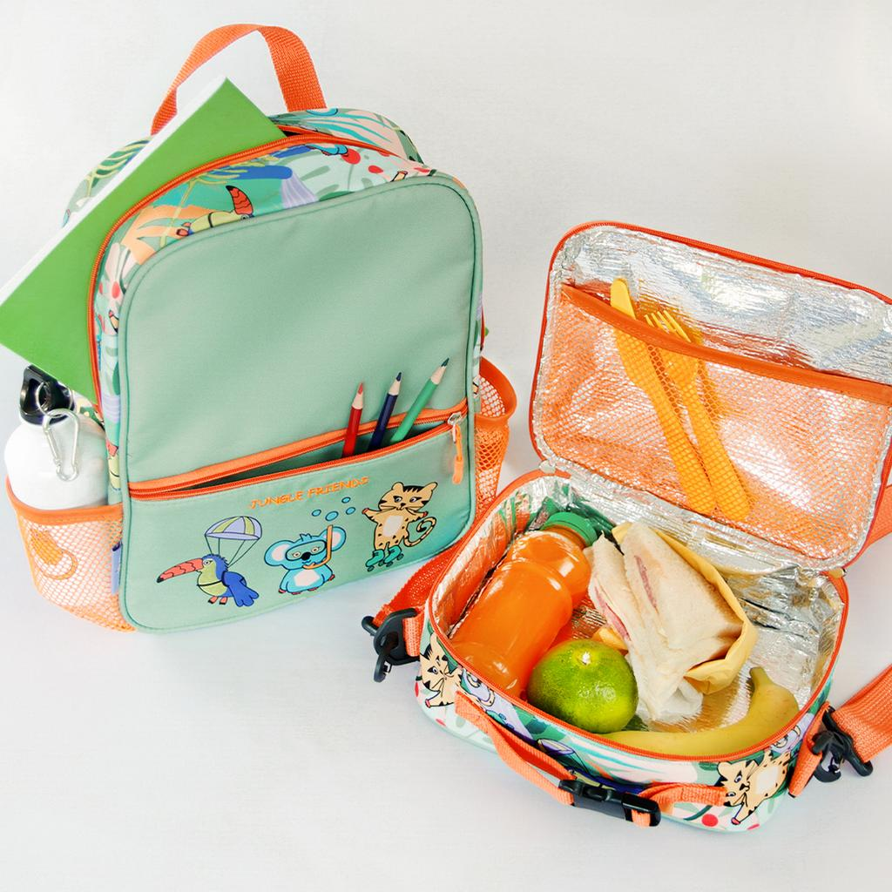
La routine du matin
Matin
Accueil des enfants et prise de présences. Les enfants se déshabillent, range leur sac à dos et la boîte à lunch. Ils ont la possibilité de jouer en ateliers ou profiter de ce moment pour discuter avec leurs amis et leurs éducatrices.
L’aide aux devoirs est aussi offert les lundis et mercredis de 7H15-7H45 à la bibliothèque.

Slide 30
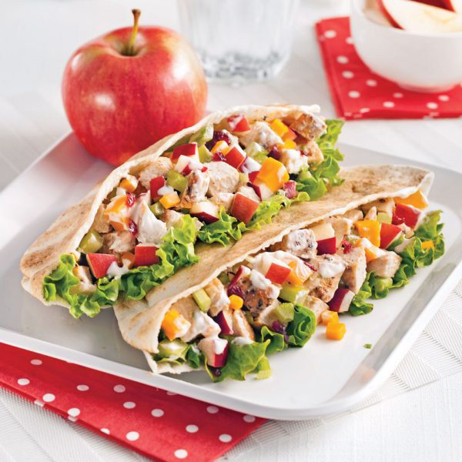
La routine du midi
Midi
La période débute avec la prise des présences vers 11H10 dans les classes pour échanger l’information avec l’enseignant(e).
Le temps du diner est séparé en deux soit de 11H25-12H00 et de 12H00-12H30. Les maternelles sont dans leur classe.
Les groupes sont en activités au gymnase, à la bibliothèque ou à l’extérieur.
Routine d’hygiène. L’enfant doit se laver les mains avant le repas ou après être allé à la salle de bain.

Slide 31
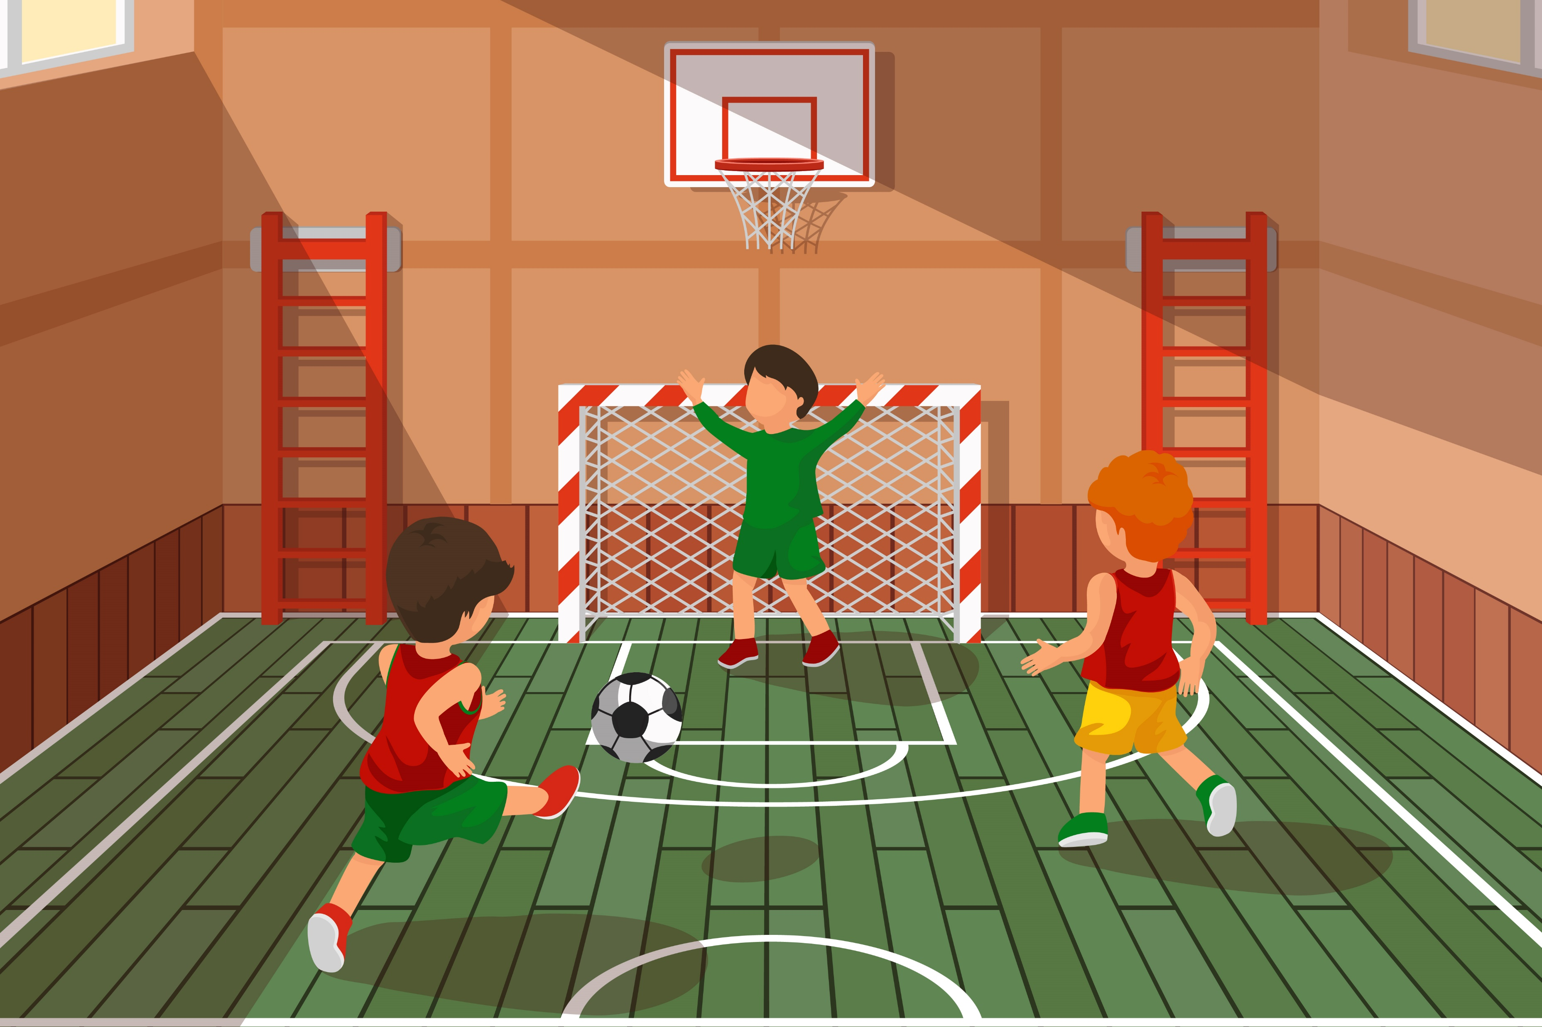
La routine de fin de journée
Fin de journée
La période débute avec la prise des présences dans les classes avec les enseignants à 15H10.
3 groupes sont formés (maternelle-1ère année), (deuxième et 3^{ième} année) et (4-5 et 6^{ième} année).
Les groupes sont en rotation à chaque soir (grand local pour des jeux calmes ou en ateliers, le gymnase est offert pour bouger et la bibliothèque pour un endroit calme).
L’extérieur est toujours priorisé.
Routine d’hygiène, l’enfant doit se laver les mains avant la collation ou après être allé à la salle de bain.

Slide 32
Les activités de routine et de transition
Les activités de routine et de transition ont lieu de façon quotidienne. Elles sont associées, notamment, à l’accueil, à l’hygiène, au dîner, à la collation, aux changements de lieux et au départ.
Les activités libres et supervisées consistent en des jeux intérieurs ou extérieurs, collectifs ou individuels. Ces activités offrent la possibilité à l’élève de faire un choix parmi un certain nombre d’activités, selon sa préférence du moment, et permettent l’utilisation de matériel varié.
Nous profitons de ces activités de routine pour faire le rangement, les déplacements dans les corridors et le temps d’aller à la salle de bain. C’est un moment de transition avant de retourner en classe ou de changer d’activité.
Nous organisons des ateliers de bande dessinée et jeux de société dans le grand local pour un groupe et les deux autres groupes partagent le gymnase avec un jeu dirigé ou libre. À la bibliothèque nous offrons des activités telles que l’impro, la lecture, du coloriage, ou un petit bricolage. En tout temps, l’extérieur est priorisé.
Guide pour l’élaboration du programme d’activités du service de garde en milieu scolaire, MEQ

Slide 33
Les activités à court terme
Les ateliers d’activités à court terme sont planifiés et visent plus clairement l’atteinte d’objectifs éducatifs. Il peut s’agir de bricolage, d’expression musicale, de jeux coopératifs ou de société, d’expériences scientifiques ou culinaires, de jeux informatiques, etc. Ils sont parfois offerts le midi, lorsque l’horaire le permet, et après la classe, en fin de journée
Nous planifions des activités en lien avec l’intérêt des élèves. Nous offfrons des activités de bricolage et les élèves ont la possibilité de faire un sport au gymnase.
Le temps des fêtes est propice au projet à long terme. Généralement d’une durée de 3 semaines, ces bricolages nécessitent plus de temps de préparation.
.
Les activités spéciales s’effectuent à des moments particuliers de l’année. Elles comprennent les sorties éducatives et récréatives pendant les journées pédagogiques, les projets associés à certaines fêtes comme Noël ou la Saint-Valentin et les activités particulières avec les parents.
Guide pour l’élaboration du programme d’activités du service de garde en milieu scolaire, MEQ

Slide 34
Les activités à long terme
Les ateliers d’activités à long terme, tout comme les ateliers d’activités à court terme, sont planifiés et visent l’atteinte d’objectifs éducatifs. Ils portent sur des projets dont l’exécution nécessite plus de temps. Les activités à long terme comprennent, par exemple, la création d’un journal, des moments d’expression dramatique et d’improvisation théâtrale, la mise sur pied d’une chorale, des expériences de botanique ou des projets élaborés conjointement par l’équipe des services de garde et le personnel enseignant.
Les jours de classe et lors des journées pédagogiques nous proposons des activités tel que: bricolage, atelier culinaire, jeux de groupes et coopératifs. Nous exploitons un nouveau thème à chaque journée pédagogique. Lors de ces journées, les activités sont en lien avec le thème proposé et selon l’intérêt des enfants. Nous pouvons également effectuer des sorties pendant l’année.
Pour inscrire votre enfant, vous devez remplir un formulaire avec une date limite d’inscription qui vous sera envoyée environ 1 semaine avant la journée pédagogique.
Guide pour l’élaboration du programme d’activités du service de garde en milieu scolaire, MEQ

Slide 35
La période des travaux scolaires
La période des travaux scolaires, prévue par le Règlement sur les services de garde en milieu scolaire (Règlement, article), permet aux élèves de faire leurs leçons et leurs devoirs au service de garde et d’obtenir le soutien nécessaire, généralement assuré par des éducatrices et des éducateurs. Un temps précis – environ trente minutes – est donc généralement consacré à ces travaux quotidiens, qui s’effectuent dans une atmosphère calme et propice à la concentration. Ces travaux peuvent se faire individuellement, en équipes de deux ou en petits groupes. De façon générale, la période consacrée aux travaux scolaires est précédée d’activités récréatives. Cette période ne remplace pas le temps de récupération pour les élèves en difficulté et ne diminue nullement la responsabilité des parents de s’assurer que l’enfant a bien fait ses travaux scolaires.
Le temps supervisé pour la réalisation des travaux scolaires est prévu les lundis et mercredis de 7H15 à 7H45. Pour les élèves de la deuxième à la sixième année.

Slide 36
La planification annuelle par thèmes
Le personnel éducateur se doit de favoriser le développement global des élèves à l’aide de sa planification d’activités et ce, tout en respectant les horaires de rotation des locaux. De plus, il devra explorer différents thèmes durant l’année afin d’offrir de la diversité et répondre aux intérêts des élèves.
Août et septembre:
La rentrée et faire connaissane
Octobre:
L’halloween
Novembre:
Ouverture d’esprit (tolérance)
Décembre:
Le temps des fêtes
Janvier:
Les hivernades
Février:
La St-Valentin
Mars:
La nutrition
Pâques
Avril:
Le printemps
Le jour de la terre
Mai:
Fête des mères
Printemps
Juin:
Fête des pères
Les vacances

Slide 37
Les journées pédagogiques
Journées pédagogiques | Service de garde ouvert ou fermé | Activité(s)
20 août 24 | Fermé
21 août 24 | Fermé
22 août 24 | Fermé
23 août 24 | Fermé
20 septembre 24 | Ouvert | Journée sur l’automne
11 octobre 24 | Ouvert | À venir
08 novembre 24 | Ouvert | À venir
18 novembre 24 | Ouvert | À venir
06 décembre 24 | Ouvert | À venir
24 janvier 25 | Ouvert | À venir
21 février 25 | Ouvert | À venir
10 mars 25 | Ouvert | À venir
04 avril 25 | Ouvert | À venir
28 avril 25 | Journée pédagogique ou de classe | À venir
09 mai 25 | Journée pédagogique ou de classe | À venir
16 mai 25 | Ouvert | À venir
23 juin 25 | Fermé
Le service de garde est ouvert les jours de classe selon le calendrier scolaire et lors de la plupart des journées pédagogiques.
L’école se réserve le droit de ne pas ouvrir si le nombre d’inscriptions est insuffisant.

Slide 38
La semaine de relâche
Semaine de relâche | Service de garde ouvert ou fermé | Activité(s)
03 mars 2025
04 mars 2025
05 mars 2025
06 mars 2025
07 mars 2025
L’école décide annuellement d’offrir ou non un service de garde pendant la semaine de relâche.
La direction de l’école consulte le conseil d'établissement afin de statuer quant à l’ouverture ou la fermeture du service de garde pendant la semaine de relâche. La direction de l’école doit demander qu’un sondage soit effectué auprès des parents afin d’évaluer les besoins réels. Les familles seront informées de la décision dans un délai raisonnable avant la semaine de relâche. Les heures et jours d’ouverture pourront être revus ou modifiés en fonction des besoins exprimés et des ressources disponibles.

Slide 39
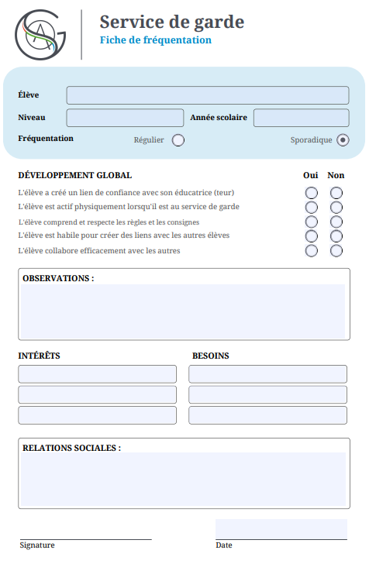
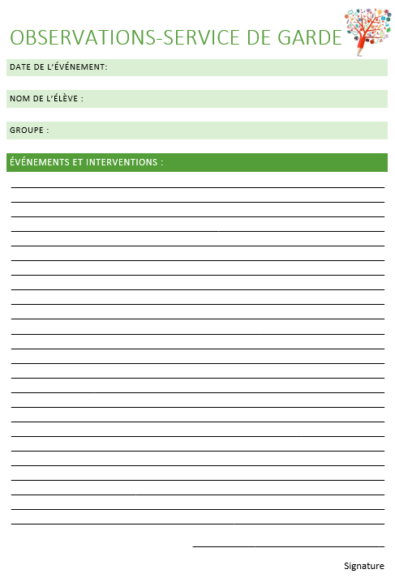

Slide 40
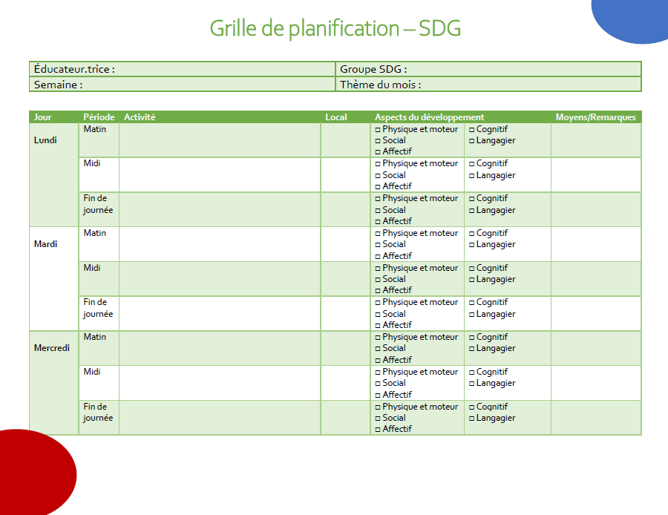
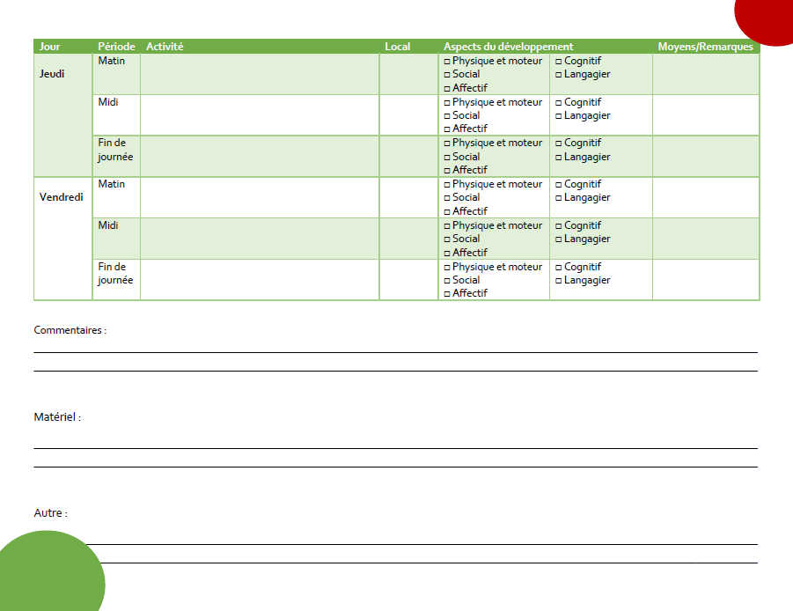
Les outils de planification
La grille

Slide 41
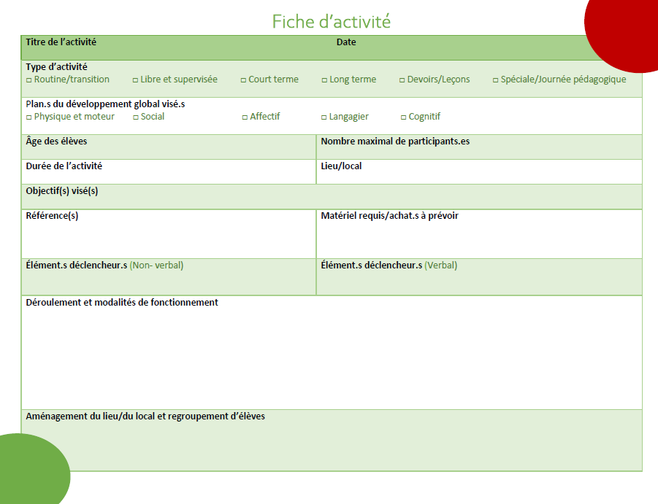
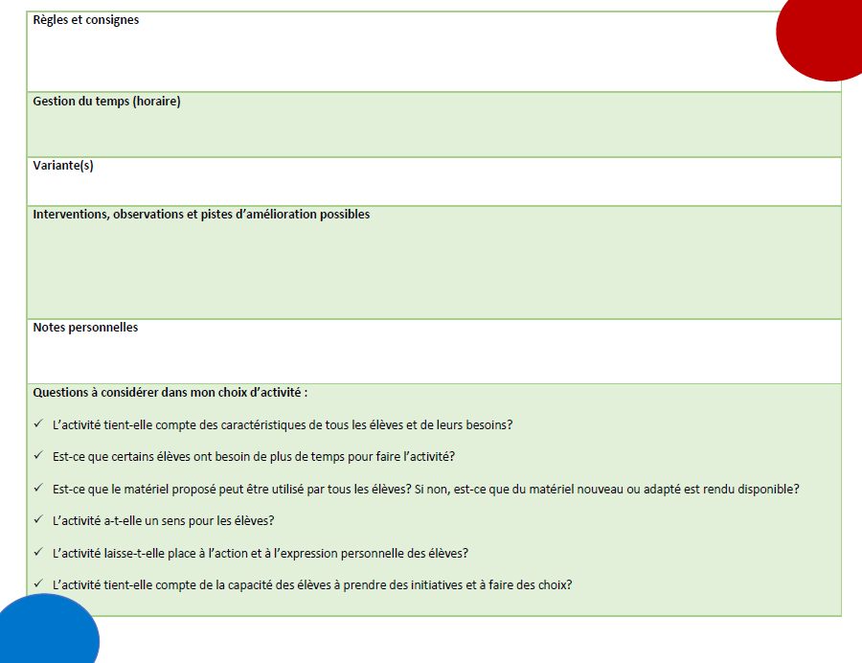
Les outils de planification
La fiche d’activité

Slide 42
Diffusion et mise à jour du programme d’activités
Diffusion
septembre 2024
Mise à jour
Septembre 2024

Slide 43
Conclusion
En bref, le petit monde de Bernadette a pour mission de veiller au bien-être de l’enfant en lui offrant un milieu sain et sécuritaire.
Nous mettons en place des activités en lien avec le développement global de l’enfant. Et ce tout en respectant les différences de chaque élève.
Comme vous avez pu le constater, le service de garde est un milieu de vie complémentaire à celui de l’école et nous travaillons en collaboration afin d’atteindre le même but.
Références
Élaboration d’un programme d’activités pour le service de garde en milieu scolaire, MEQ
Règlement sur les services de garde en milieu scolaire,
https://www.education.gouv.qc.ca/parents-et-tuteurs/services-de-garde-en-milieu-scolaire
https://www.gardescolaire.org/aqgs/

